Slide 1

第二节 样本空间、随机事件
一、样本空间 样本点
二、随机事件的概念
三、随机事件间的关系及运算
四、小结

Slide 2





一、样本空间 样本点
问题 随机试验的结果?
定义 随机试验 E 的所有可能结果组成的集合称为 E 的样本空间, 记为 S .
样本空间的元素 , 即试验E 的每一个结果, 称为
样本点.
实例1 抛掷一枚硬币,观察字面,花面出现的情况.

Slide 3



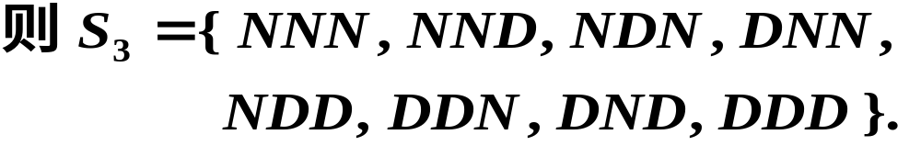
实例2 抛掷一枚骰子,观察出现的点数.
实例3 从一批产品中,依次任选三件,记录出
现正品与次品的情况.

Slide 4





实例4 记录某公共汽车站某日
上午某时刻的等车人数.
实例5 考察某地区 12月份的平
均气温.

Slide 5






实例6 从一批灯泡中任取
一只, 测试其寿命.
实例7 记录某城市120 急
救电话台一昼夜接
到的呼唤次数.

Slide 6


课堂练习
写出下列随机试验的样本空间.
1. 同时掷三颗骰子,记录三颗骰子之和.
2. 生产产品直到得到10件正品,记录生产产品
的总件数.
答案

Slide 7
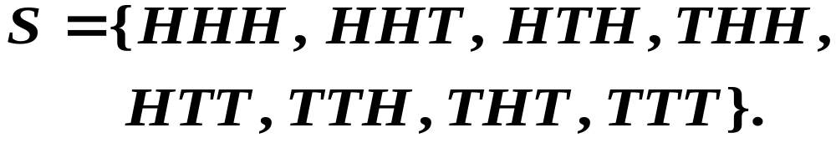

说明 1. 试验不同, 对应的样本空间也不同.
2. 同一试验 , 若试验目的不同,则对应的样
本空 间也不同.
例如 对于同一试验: “将一枚硬币抛掷三次”.
若观察正面 H、反面 T 出现的情况 ,则样本空间为
若观察出现正面的次数 , 则样本空间为

Slide 8

说明 3. 建立样本空间,事实上就是建立随机现
象的数学模型. 因此 , 一个样本空间可以
概括许多内容大不相同的实际问题.
例如 只包含两个样本点的样本空间
它既可以作为抛掷硬币出现正面或出现反面的
模型 , 也可以作为产品检验中合格与不合格的模
型 , 又能用于排队现象中有人排队与无人排队的
模型等.

Slide 9

所以在具体问题的研究
中 , 描述随机现象的第一步
就是建立样本空间.

Slide 10

二、随机事件的概念
1. 基本概念
随机事件 随机试验 E 的样本空间 S 的子集称
为 E 的随机事件, 简称事件.
实例
抛掷一枚骰子, 观察出现的点数.
试验中,骰子“出现1点”, “出现2点”, … ,“出现6点”,
“点数不大于4”, “点数为偶数” 等都为随机事件.

Slide 11
基本事件 由一个样本点组成的单点集.
实例 “出现1点”, “出现2点”, … , “出现6点”.
必然事件 随机试验中必然会出现的结果.
实例 上述试验中 “点数不大于6” 就是必然事件.
不可能事件 随机试验中不可能出现的结果.
实例 上述试验中 “点数大于6” 就是不可能事件.
必然事件的对立面是不可能事件,不可能事件的对立面是必然事件,它们互称为对立事件.

Slide 12
2. 几点说明
随机事件可简称为事件, 并以大写英文字母
A, B, C, 来表示事件
例如 抛掷一枚骰子, 观察出现的点数.
可设 A = “点数不大于4”,
B = “点数为奇数” 等等.

Slide 13


(2) 随机试验、样本空间与随机事件的关系
每一个随机试验相应地有一个样本空间, 样
本空间的子集就是随机事件.
子集
随机试验
样本空间
随机事件
基本事件
随机事件
复合事件
必然事件
互为对立事件
不可能事件

Slide 14
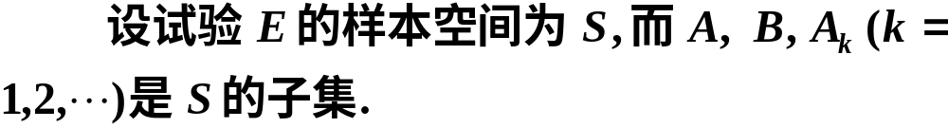

三、随机事件间的关系及运算
1. 包含关系
若事件 A 出现, 必然导致 B 出现 ,
则称事件 B 包含事件 A,记作
实例 “长度不合格” 必然导致 “产品不合格”
所以“产品不合格”
包含“长度不合格”.
图示 B 包含 A.
A
B
S

Slide 15
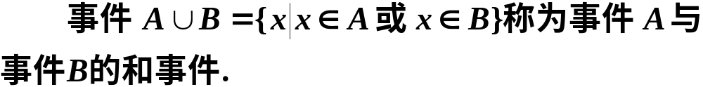

2. A等于B 若事件 A 包含事件 B， 而且事件B 包含事件 A，则称事件 A 与事件 B 相等，记作 A=B.
3. 事件 A 与 B 的并(和事件)
实例 某种产品的合格与否是由该产品的长度与
直径是否合格所决定,因此 “产品不合格”是“长度
不合格”与“直径不合格”的并.
B
A
图示事件 A 与 B 的并.
S

Slide 16
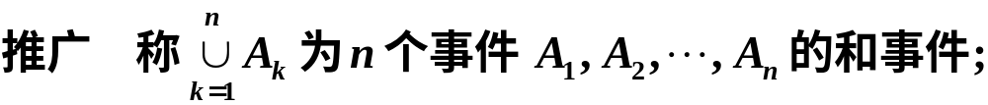
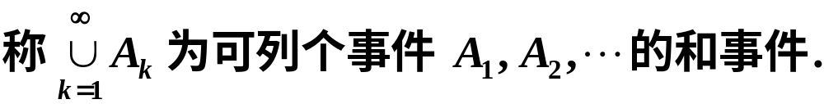
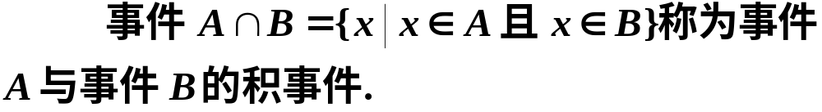
4. 事件 A 与 B 的交 (积事件)

Slide 17
实例 某种产品的合格与否是由该产品的长度 与直径是否合格所决定,因此“产品合格”是“长度合格”与“直径合格”的交或积事件.
图示事件A与B 的积事件.
A
AB
B
S

Slide 18
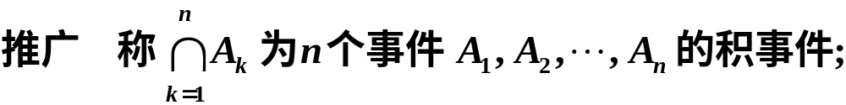
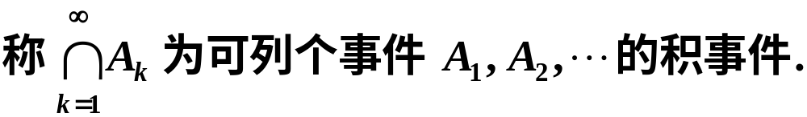






和事件与积事件的运算性质

Slide 19




5. 事件 A 与 B 的差
由事件 A 出现而事件 B 不出现所组成的事件称为事件 A 与 B 的差. 记作 A- B.
实例 “长度合格但直径不合格” 是 “长度合格”
与 “直径合格” 的差.
图示 A 与 B 的差.
B
A
B
A
S
S

Slide 20

6. 事件 A 与 B 互不相容 (互斥)
若事件 A 的出现必然导致事件 B 不出现, B
出现也必然导致 A不出现,则称事件 A与B互不相
容, 即
实例 抛掷一枚硬币, “出现花面” 与 “出现字面”
是互不相容的两个事件.

Slide 21


实例 抛掷一枚骰子, 观察出现的点数 .
互斥
“骰子出现1点” “骰子出现2点”
图示 A 与 B 互斥.
A
B
S

Slide 22



7. 事件 A 的对立事件
设 A 表示“事件 A 出现”, 则“事件 A 不出现”
称为事件 A 的对立事件或逆事件. 记作
对立
实例 “骰子出现1点” “骰子不出现1点”
B
图示 A 与 B 的对立.
A
S
若 A 与 B 互逆,则有

Slide 23


对立事件与互斥事件的区别
A、B 互斥
A、B 对立
A
B
A
B
S
S
互 斥
对 立

Slide 24


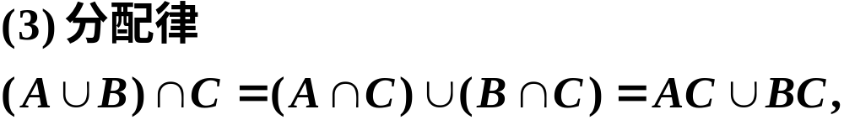
事件间的运算规律

Slide 25
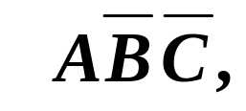
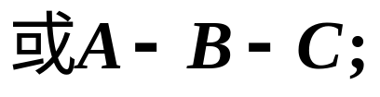
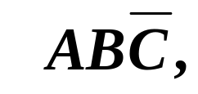
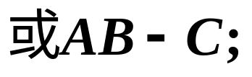

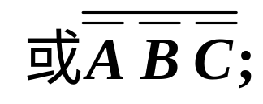

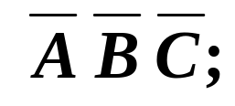
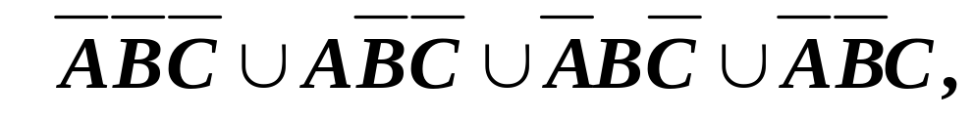
例1 设A,B,C 表示三个随机事件,试将下列事件
用A,B,C 表示出来.
(1) A 出现 , B, C 不出现;
(2) A, B都出现, C 不出现;
(3) 三个事件都出现;
(4) 三个事件至少有一个出现;
(5) 三个事件都不出现;
(6) 不多于一个事件出现;

Slide 26
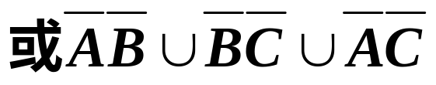
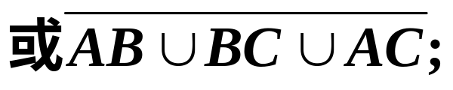
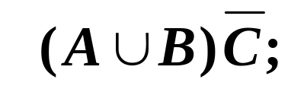
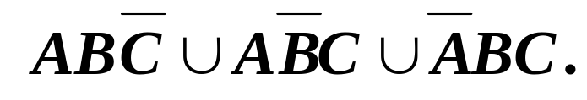
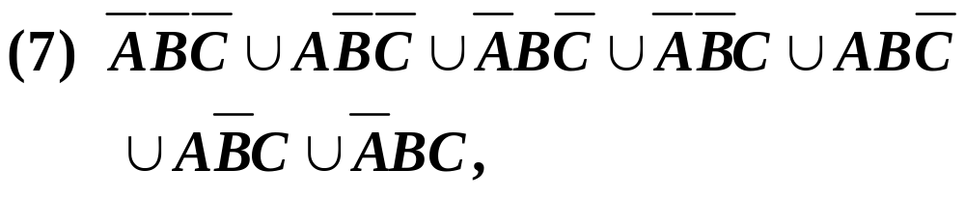

(7) 不多于两个事件出现;
(8) 三个事件至少有两个出现;
(9) A, B 至少有一个出现, C 不出现;
(10) A, B, C 中恰好有两个出现.

Slide 27
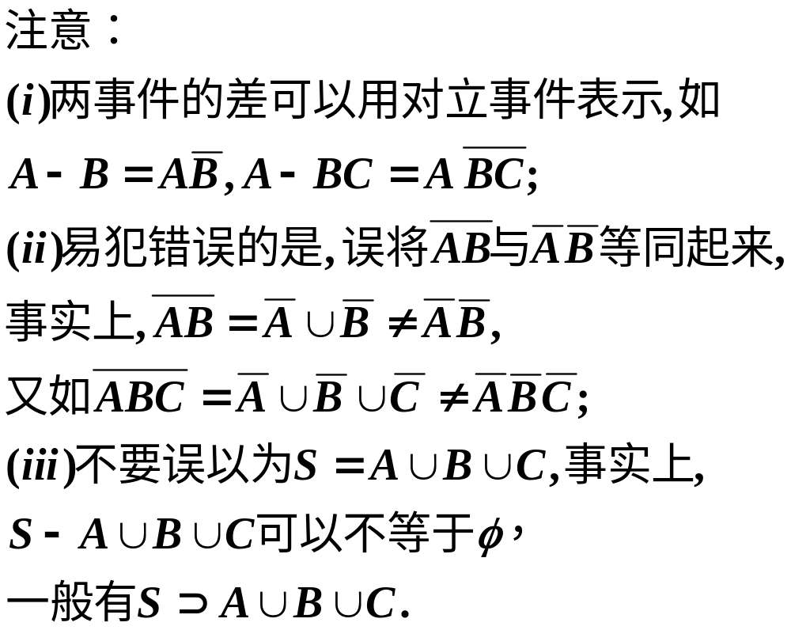

Slide 28
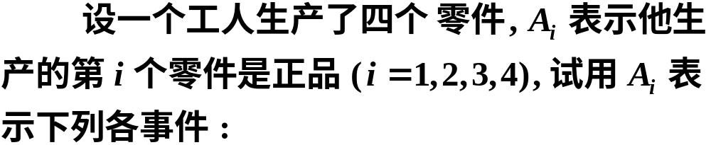


(1)没有一个是次品;
(2)至少有一个是次品;
(3)只有一个是次品;
(4)至少有三个不是次品;
(5)恰好有三个是次品;
(6)至多有一个是次品.
解

Slide 29





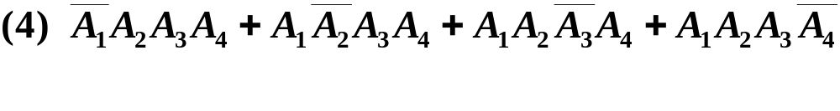


Slide 30
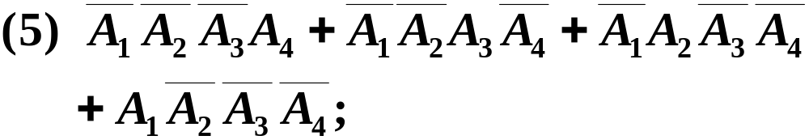
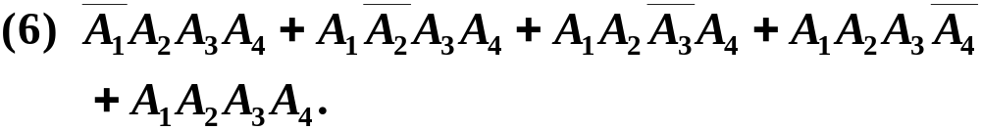

Slide 31
四、小结
1. 随机试验、样本空间与随机事件的关系
子集
随机试验
样本空间
随机事件
基本事件
随机事件
复合事件
必然事件
不可能事件

Slide 32







2. 概率论与集合论之间的对应关系
记号
概率论
集合论
样本空间，必然事件
空间
不可能事件
空集
基本事件
元素
随机事件
子集
A的对立事件
A的补集
A出现必然导致B出现
A是B的子集
事件A与事件B相等
集合A与集合B相等

Slide 33




事件A与事件B的和
集合A与集合B的并集
事件A与事件B的
积事件
集合A与集合B的交集
事件A与事件B的差
A与B两集合的差集
A与B 两集合中没有
相同的元素
事件A与B互不相容

